Slide 1

Data Science Modelo de Churn en Telefónica Prepaga
Blatter – Pucheta - Zamboni

Slide 2

Agenda
Metodología empleada
Objetivos
Herramientas
Demo
Pasos a Seguir

Slide 3
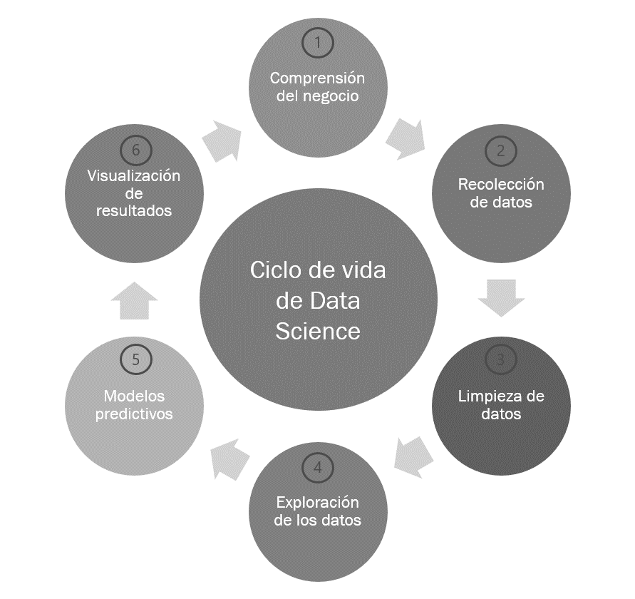
CRISP-DM
CRISP-DM (Cross Industry Standard Process for Data Mining) Metodología empleada

Slide 4

Objetivo de Proyecto
1
Predecir los clientes que no van a realizar recargas en las próximas 4 semanas

Slide 5
Nuestro proceso
3
Creamos Modelo - Prueba
Realizaremos un entrenamiento del modelo con el data set resultante y tomaremos metricas para evaluar su precisión y capacidad de predicción.
1
Comprender el negocio y datos proporcionados por el cliente
4
Puesta en Producción
2
Preparar los datos
Eliminamos columnas que no aportan valor al negocio.
Exploramos el set en busca de datos nulos o erróneos.
Realizamos ingeniería de variables.
Buscamos correlación entre variables para elegir aquellas que más valor aportan al modelo.
Si el resultado de la evaluación está dentro de los márgenes de precisión esperados daremos por finalizado el EDA. De lo contrario, seguiremos iterando el proceso en busca de mejores resultados, buscando más conocimiento de negocio y haciendo una mejor preparación de los datos.

Slide 6






Metodologia y Herramientas
Github
Repositorio código
Scrum
Planning, daily meetings
Anaconda Jupyter
IDE de Desarrollo
Microsoft Teams
Aplicación para reuniones virtuales
OneNote
Aplicación de creación colaborativa de documentos .

Slide 7
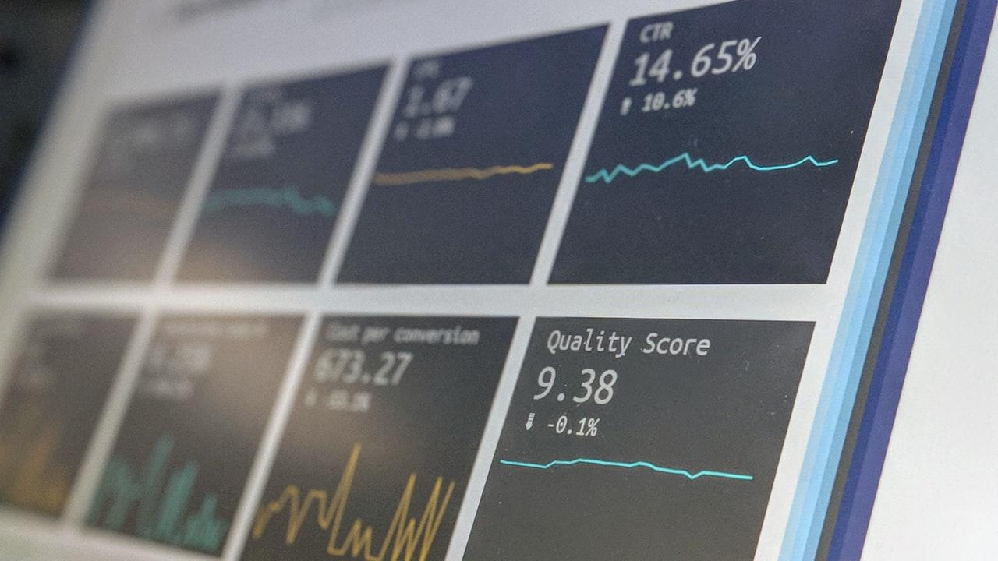
DEMO
Sprint 1

Slide 8
Resultados de la Comprensión y Análisis de datos – Parte I
Manejo Columnas y Filas
Columnas
Eliminamos todas las columnas que por conocimiento de negocio no se usaban.
Eliminamos 2 columnas más, "FECHA_CORTE" y "SOURCE" tras identificar que todos sus registros tenian el mismo valor, por lo tanto, no aportaban información.
En este punto pasamos de
Filas
Chequeamos duplicados en los registros y los eliminamos.
213 a 190!

Slide 9
Resultados de la Comprensión y Análisis de datos – Parte II
Manejo de Nulos
'NETWORK_TECH' con 23% de datos nulos. A estos los reemplazamos con la tencología con mayor ocurrencia en el set de datos: 'LTE’.
'DEVICE_MODEL_NAME' y 'DEVICE_VENDOR_NAME' con 13,4% de datos nulos cada uno. Les imputamos un valor ya presente en otros registros: 'NOT_IDENTIFIED’.
Otras 4 columnas que tenian datos nulos, eran las columnas con la latitud y longitud de provincia y ciudad. Los registros que contenían valores nulos eran los mismos y como no eran una cantidad considerable en el total de los datos, se decidió eliminarlos.

Slide 10
Resultados de la Comprensión y Análisis de datos – Parte III
Manejo valores outliers
Mediante una función y aplicando el método IQR (InterQuantile Range), detectamos todos los outliers en las variables numéricas y los reemplazamos por el valor del quantil 0.95 de la respectiva variable.

Slide 11
Resultados de la Comprensión y Análisis de datos – Parte IV
Otras Transformaciones
Trabajamos con las columnas SEGMENTATION y VALUE SEGMENT transformando sus valores del estilo "1 – GOLD" a solo 1, 2, 3 y así respectivamente, para poder trabajarlas más facilmente luego.
Con las columnas DEVICE_MODEL_NAME y DEVICE_VENDOR_NAME, aquellos que tenían ocurrencia menor a 100 los agrupamos en una nueva categoria denominada "OTHERS“.
Analizamos la cantidad de recargas de los clientes en las últimas 4 semanas, para suprimir esos registros y que no afecten a la predicción que queremos hacer, ya que esa comportamiento tiene una gran correlación con el Target.

Slide 12

Resultados de la Preparación de datos – Parte I
Descripción de dataset resultante
Cantidad de variables: 179
Cantidad de registros: 965.133

Slide 13
DEMO
Sprint 2

Slide 14
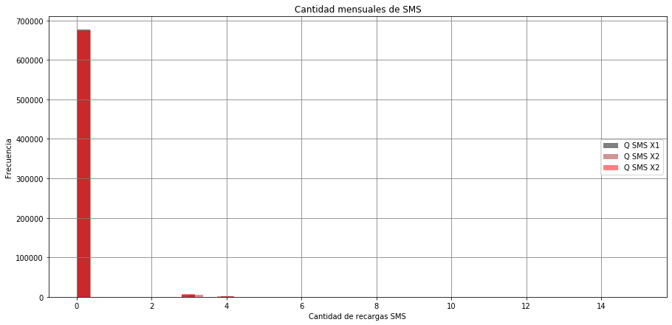
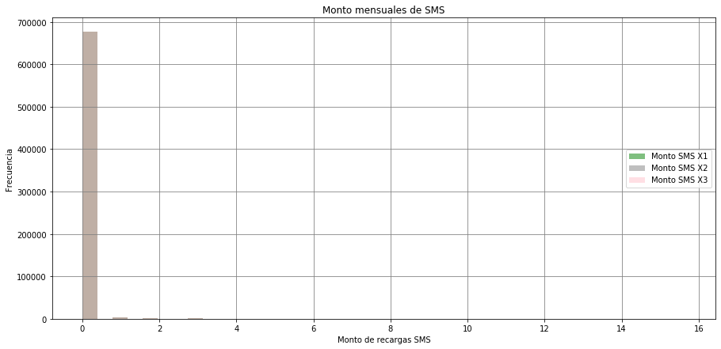
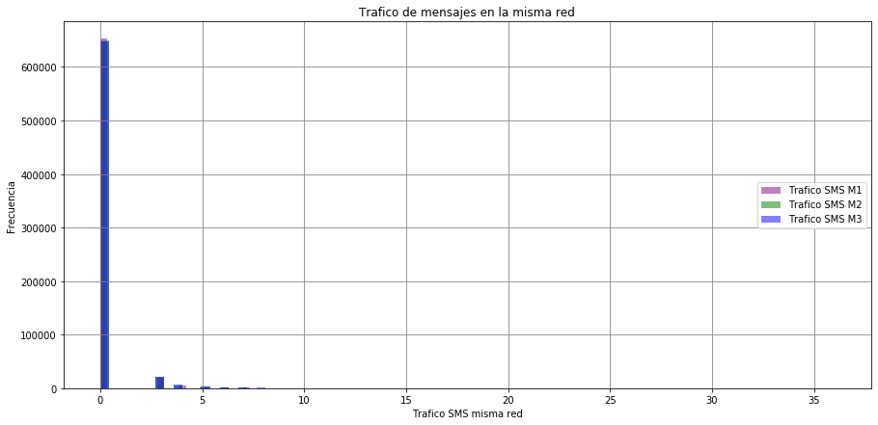
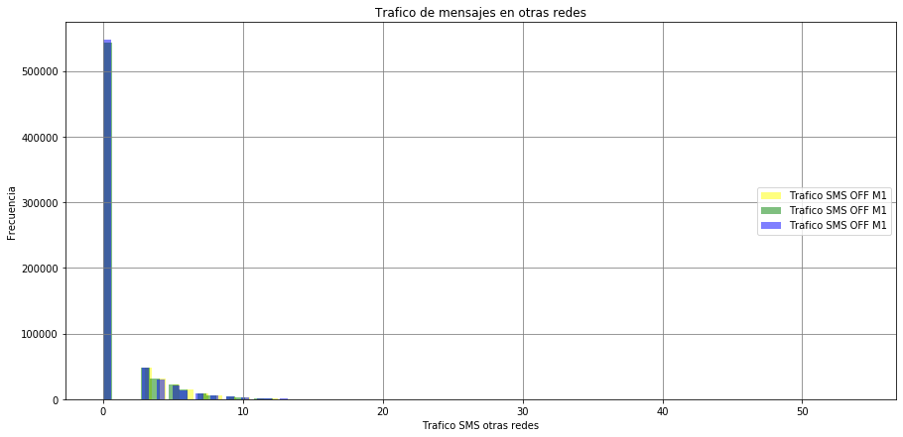
Descubrimos que SMS tiene muy poco uso actualmente por lo cual no se tuvieron en cuenta para las predicciones
Conclusiones Columnas
Cantidad mensuales SMS
Monto Recargas mensuales SMS
Trafico mensual SMS misma red
Trafico mensual SMS otras redes

Slide 15
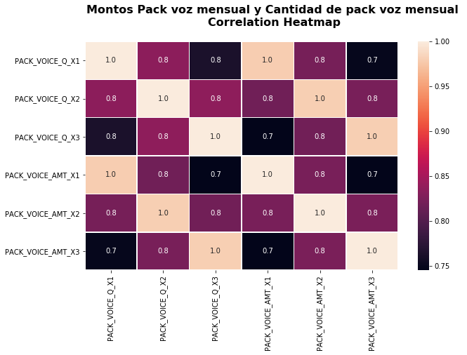
A través de análisis notamos que los Montos de pack de voz y la cantidad de pack de voz están muy correlacionadas por lo cual nos quedamos solo con una de ellas para realizar las predicciones
Conclusiones Columnas

Slide 16
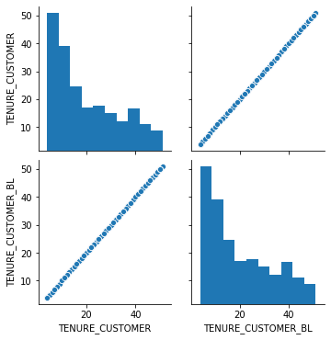
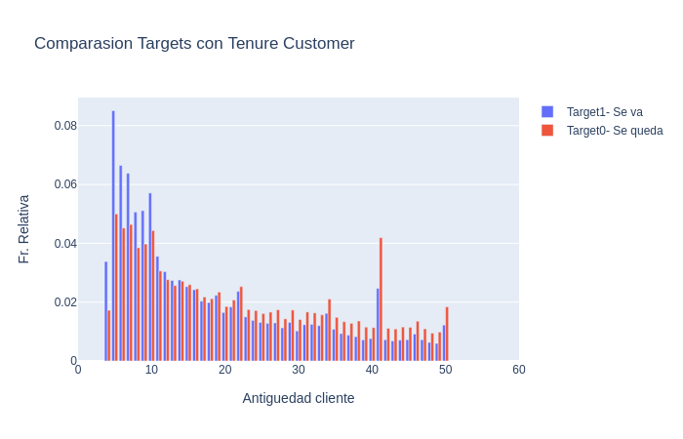
Analizamos la antigüedad y antigüedad desde la primer recarga y notamos que están muy correlacionadas, por lo que solo nos quedamos con una
Conclusiones Columnas
Comparamos con el Target y notamos que cuanto menos antigüedad tiene el cliente es mas probable que no realice recarga

Slide 17
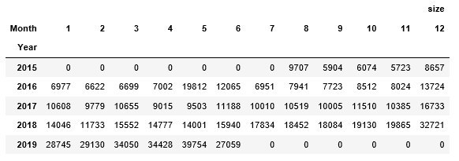
Trabajamos con la columna COMMERCIAL_ACTIVATION_DATE. Realizamos una tabla pivot agrupando por mes y año y consideramos que no pueden existir periodos con altas no consecutivas. Nos quedamos con los registros de agosto 2015 en adelante.
Conclusiones Registros

Slide 18
Conclusiones Transformaciones
Binarizamos las siguientes variables categóricas: VALUE_SEGMENT, SEGMENTATION, MICROSEGMENTATION, NETWORK_TECH
Realizamos otra función para identificar las 25 columnas que más correlación tienen con el target y trabajar solo con estas

Slide 19
Modelo Aplicacion XGBoost

Slide 20
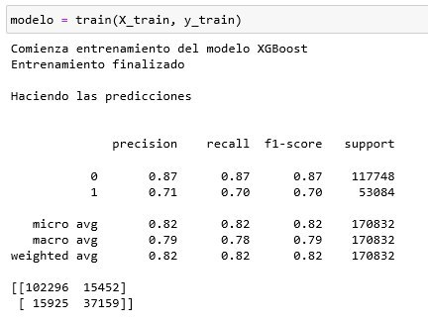
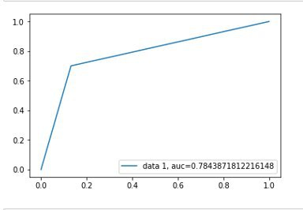
Separamos el modelo en 2 partes
Conjunto de entrenamiento
Conjunto de test
Realizamos las predicciones y graficamos la curva ROC
Resultados Prediccion Curva ROC

Slide 21
Conclusiones Finales
Tras hacer todo el trabajo de análisis y transformación de variables observamos que si solo manteníamos 25 de ellas, las que mejor correlación tienen con el Target, obteníamos un modelo igual de preciso que utilizando cerca de 180 variables, por lo que ganamos en tiempo de procesamiento a la hora de entrenar el modelo y hacer predicciones.
También hicimos ajustes finales con el umbral a partir del cual la predicción determina si el churn va a ocurrir o no, y descubrimos que con un umbral de 0.50 lográbamos la precisión, recall y f1-score deseados.

